Slide 1



x

Slide 2
가상환경

Slide 3
Anaconda

Slide 4
Python vs Anaconda
Python
Anaconda
pip
Pandas
pip
sklearn
numpy
Python은 기본적으로 패키지 관리 시스템인 pip만을 포함하고 있음
필요한 툴, 패키지가 있다면 pip을 통해 수동으로 추가해야 함.
패키지가 컴퓨터 자체에 설치됨
프로젝트를 여러 번 진행하다 보면 필요한 패키지는 2~3개 정도면 되는데, 10개 15개의 패키지들이 설치되어 필요 이상으로 공간을 차지하기도 함.
Anaconda는 데이터 분석, 머신 러닝 등에 사용하는 여러가지 패키지가 기본적으로 포함되어 있음

Slide 5
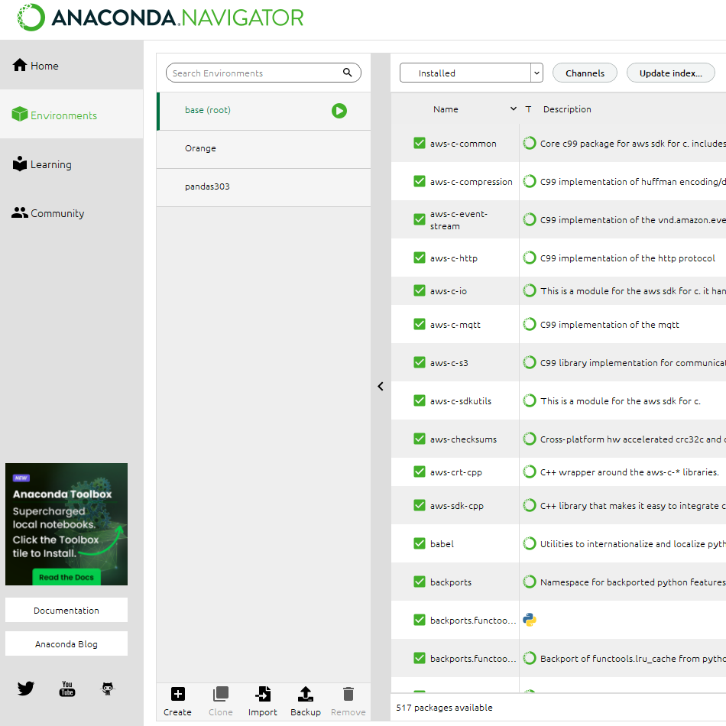
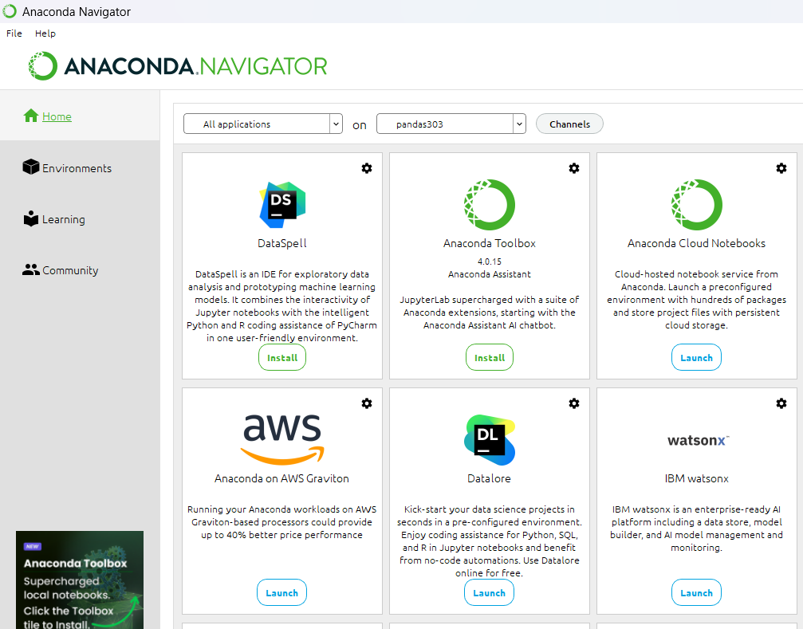
아나콘다 네비게이터 실행
아나콘다 라이브러리 설치 확인
Environments > base(root)

Slide 6
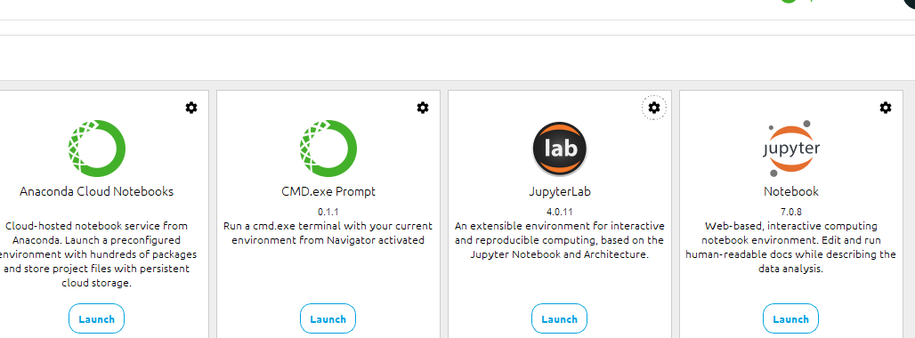
주피터 노트북 사용
Jupyter Notebook > Launch

Slide 7
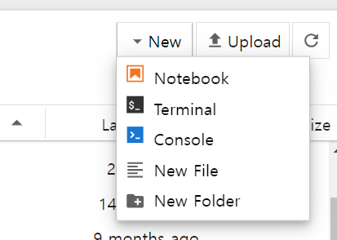
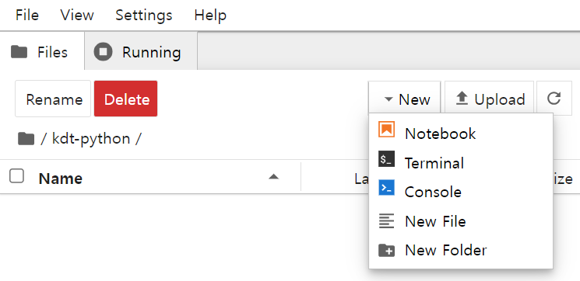
주피터 노트북 사용
New > New Folder > 신규폴더 생성
신규폴더 > New > Notebook

Slide 8
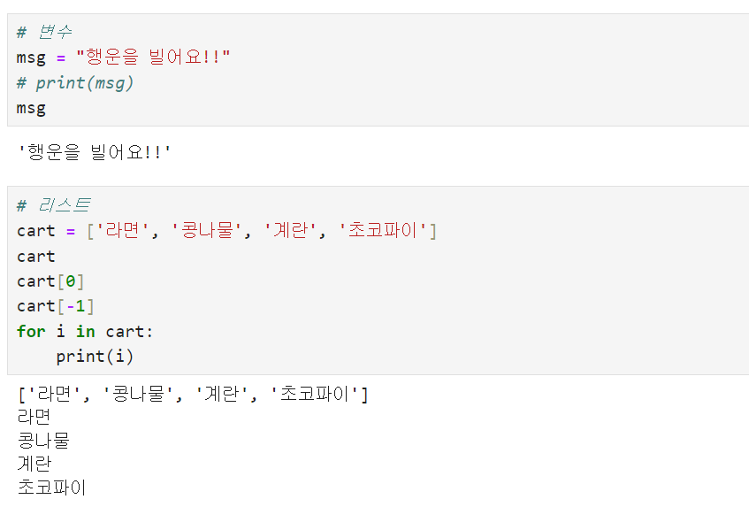
주피터 노트북 사용
상단 > Untitled > basic.ipynb(파일)
단축키
실행: ctrl + Enter
실행후 다음 줄 생성: shift + Enter

Slide 9
주피터 노트북 사용

Slide 10
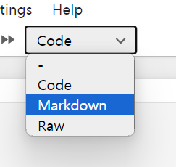

주피터 노트북 사용
Markdown 사용하기
마크다운은 일반 텍스트 기반의 경량 마크업 언어다.
일반 텍스트로 서식이 있는 문서를 작성하는 데 사용되며, 일반 마크업 언어에 비해 문법이 쉽고 간단한 것이 특징이다
#의 개수가 많을 수록 글자크기가 작아짐

Slide 11
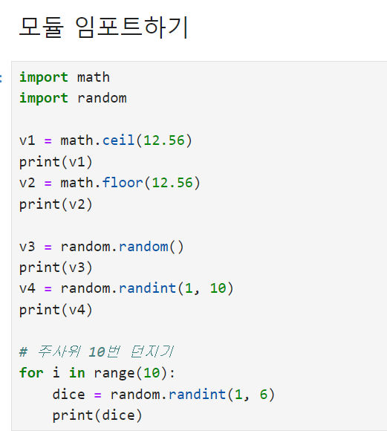
주피터 노트북 사용

Slide 12
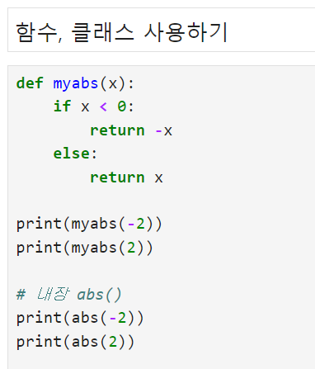
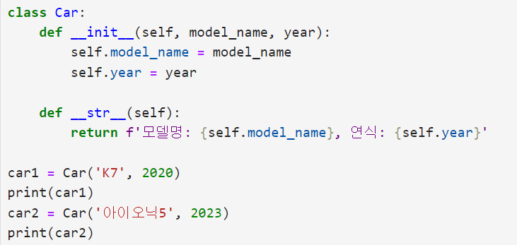
주피터 노트북 사용
basic2.ipynb

Slide 13
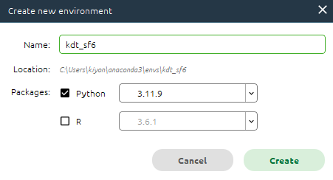
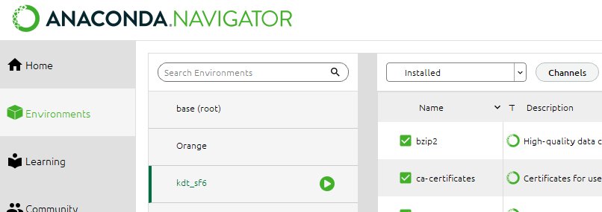
아나콘다 가상환경
가상환경 생성
Environments > Create(하단 아이콘) > kdt_energy1(이름)

Slide 14
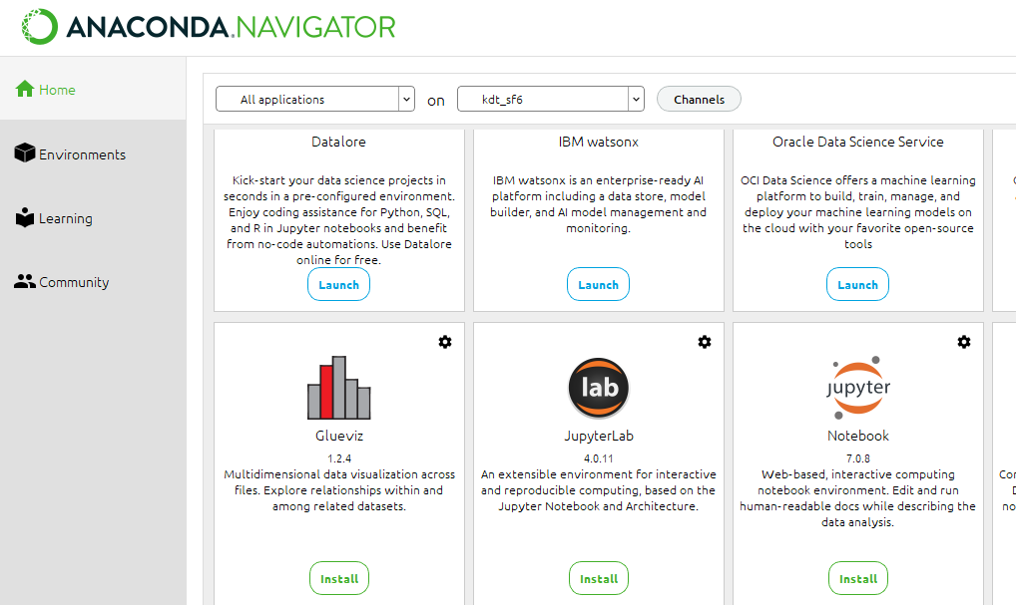
아나콘다 개발도구
개발도구(IDE) 실행
Home > 주피터 랩 > Install > Launch
Notes:
1.1 Jupyter Notebook
Jupyter Notebook은 2011년에 출시된 오리지널 웹 기반 컴퓨팅 환경이다. 유저는 라이브 코드, 방정식, 시각화 및 설명 텍스트를 결합한 문서를 만들고 공유할 수 있다. 주피터 노트북은 단순하고 직관적인 인터페이스를 갖추고 있어 사용자가 쉽게 시작할 수 있다. Python, R, Julia 등 다양한 프로그래밍 언어를 지원한다.
1.2 Jupyter Lab
Jupyter Lab은 2018년 출시된 Jupyter Notebook의 더 발전된 버전이다. Jupyter Lab은 Jupyter Notebook보다 더 강력하고 유연한 환경을 제공한다. Jupyter Lab을 사용하면 여러 노트북, 코드 편집기 및 콘솔을 단일 작업 공간에서 진행할 수 있으므로 복잡한 프로젝트를 보다 쉽게 작업할 수 있다. Jupyter Lab은 또한 사용자가 환경의 기능을 사용자 정의하고 확장할 수 있는 확장 프로그램을 지원한다.

Slide 15
주피터 랩(Jupyter Lab)
Jupyter Lab은 2018년 출시되었고, Jupyter Notebook 보다 더 발전된 버전이다.
주피터 랩은 대화형 컴퓨팅을 지원하여 코드를 실행하고 결과를 즉시 확인할 수 있다.
다양한 플러그인과 확장 기능을 제공하여 사용자 정의 작업환경을 구성할 수 있다.
데이터 분석 및 시각화 작업에 탁월하며 문서화 하여 저장하고 공유할 수 있다.
Notes:
1.1 Jupyter Notebook
Jupyter Notebook은 2011년에 출시된 오리지널 웹 기반 컴퓨팅 환경이다. 유저는 라이브 코드, 방정식, 시각화 및 설명 텍스트를 결합한 문서를 만들고 공유할 수 있다. 주피터 노트북은 단순하고 직관적인 인터페이스를 갖추고 있어 사용자가 쉽게 시작할 수 있다. Python, R, Julia 등 다양한 프로그래밍 언어를 지원한다.
1.2 Jupyter Lab
Jupyter Lab은 2018년 출시된 Jupyter Notebook의 더 발전된 버전이다. Jupyter Lab은 Jupyter Notebook보다 더 강력하고 유연한 환경을 제공한다. Jupyter Lab을 사용하면 여러 노트북, 코드 편집기 및 콘솔을 단일 작업 공간에서 진행할 수 있으므로 복잡한 프로젝트를 보다 쉽게 작업할 수 있다. Jupyter Lab은 또한 사용자가 환경의 기능을 사용자 정의하고 확장할 수 있는 확장 프로그램을 지원한다.

Slide 16
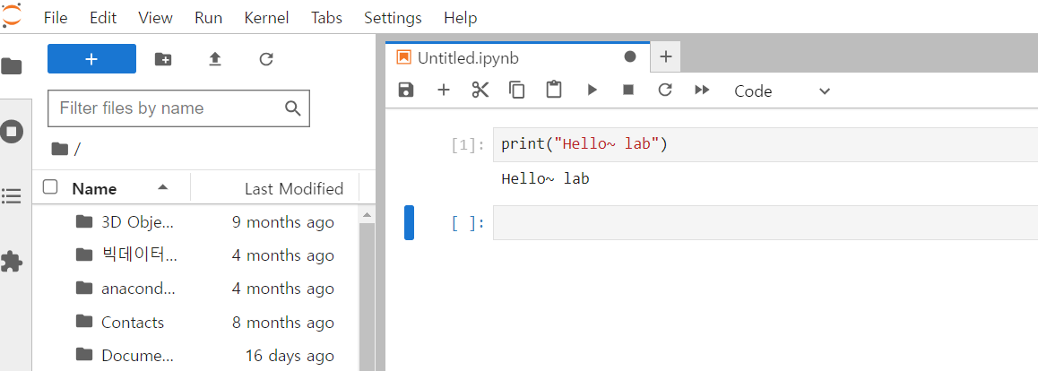
주피터 랩 실행
Python3(ipykernel) 아이콘 클릭
Notes:
Jupyter Notebook
Jupyter Notebook은 2011년에 출시된 오리지널 웹 기반 컴퓨팅 환경이다. 유저는 라이브 코드, 방정식, 시각화 및 설명 텍스트를 결합한 문서를 만들고 공유할 수 있다. 주피터 노트북은 단순하고 직관적인 인터페이스를 갖추고 있어 사용자가 쉽게 시작할 수 있다. Python, R, Julia 등 다양한 프로그래밍 언어를 지원한다.
Jupyter Lab
Jupyter Lab은 2018년 출시된 Jupyter Notebook의 더 발전된 버전이다. Jupyter Lab은 Jupyter Notebook보다 더 강력하고 유연한 환경을 제공한다. Jupyter Lab을 사용하면 여러 노트북, 코드 편집기 및 콘솔을 단일 작업 공간에서 진행할 수 있으므로 복잡한 프로젝트를 보다 쉽게 작업할 수 있다. Jupyter Lab은 또한 사용자가 환경의 기능을 사용자 정의하고 확장할 수 있는 확장 프로그램을 지원한다.

Slide 17
가상 환경 vs 글로벌 환경
글로벌 환경
가상 환경 A
Python 3.8 버전 실행 파일
Python 3.6 버전 실행 파일
프로젝트 A
main.py
패키지 aaa 2.X 버전
패키지 aaa 2.X 버전
패키지 bbb 1.X 버전
패키지 ccc 3.X 버전
가상 환경 B
Python 3.8 버전 실행 파일
프로젝트 B
main.py
패키지 bbb 1.X 버전
프로젝트 A
프로젝트 B
main.py
main.py
패키지 ccc 3.X 버전

Slide 18
가상 환경 vs 글로벌 환경
폴더구조
예) pip install 모듈
글로벌환경
가, 나 폴더에 모두 사용가능
가상환경
만약 가폴더에서만 가상환경을 생성하였다면 가폴더에서만 사용가능
A
가
나

Slide 19
가상환경이 필요한 이유?
프로젝트를 진행하다 보면 여러 library, package를 다운로드 하게 됨.
각 library, package들끼리 충돌을 일으키는 경우 ↑
이런 경우에 가상환경을 이용한다면?
프로젝트별로 독립적인 작업 환경에서 작업할 수 있다!

Slide 20
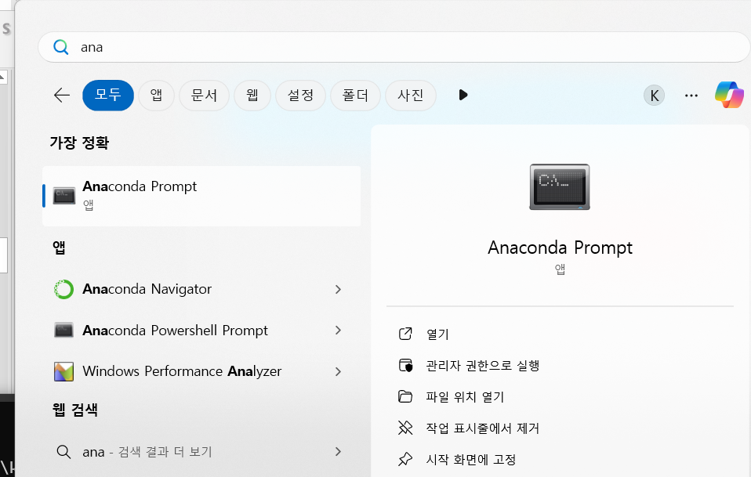
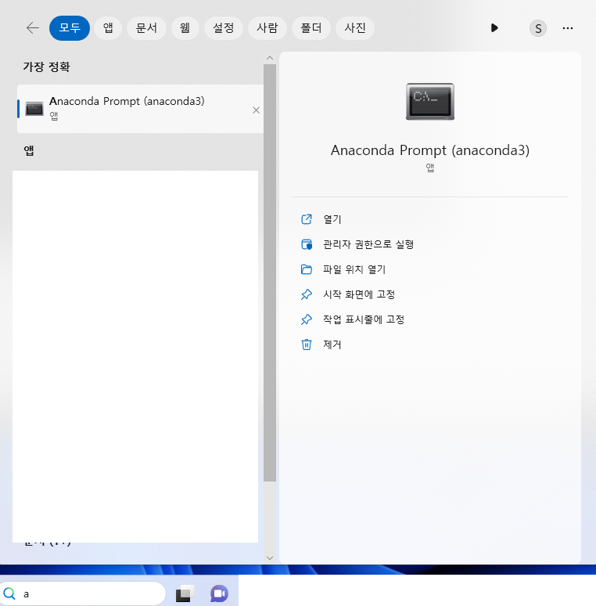
Anaconda 가상 환경 관리
Anaconda Prompt 실행

Slide 21
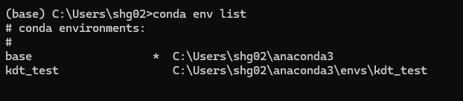
Anaconda 가상 환경 관리
가상환경 조회 – conda env list

Slide 22
Anaconda 가상 환경 관리
새로운 가상환경 생성
이미 navigater에서 생성했으므로 아래는 pass
가상환경 생성
> conda create –n [가상환경이름] 또는 conda create --name [가상환경이름]
파이썬 버전을 지정하며 가상환경 생성하기
> conda create –n [가상환경이름] python=[0.0]
또는 conda create --name [가상환경이름] python=[0.0]
Notes:
conda create --name myenv python=3.9

Slide 23
Anaconda 가상 환경 관리
가상환경 활성화 – 생성한 폴더로 이동한 후
conda activate 폴더명
pip install ipykernel
python -m ipykernel install --user --name 이름
2-주피터랩 또는 주피터 노트북과 같은 인터페이스에서 사용할 수 있는 커널
3-주피터랩 또는 주피터 노트북에서 작업할 때, 해당 가상환경을 선택할 수 있도록 추가
Notes:
가상환경에서 Jupyter Notebook을 사용할 준비를 함.
예를 들어, 특정 프로젝트용 가상환경에서 작업하려면 먼저 이 패키지를 설치해야 함.

Slide 24
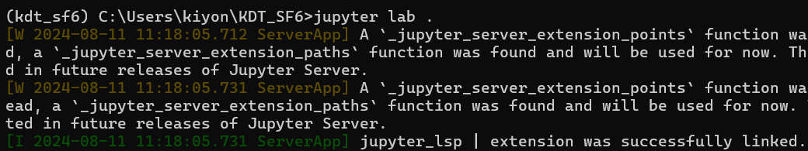
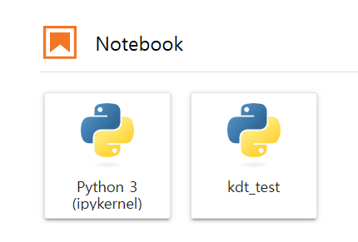
Jupyter lab 실행
주피터 랩 실행
- jupyter lab .(한 칸 띄고 점 찍음) -> 화면에서 생성한 이름 선택

Slide 25
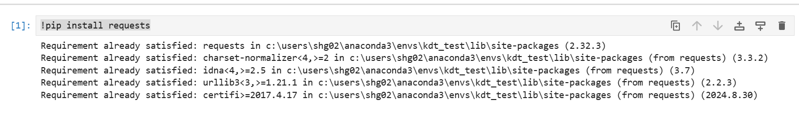
Jupyter lab 실행
필수 라이브러리 설치 – 가상환경이 base(root)인 경우는 이미 설치됨
- !pip install requests

Slide 26
수고하셨습니다

